Slide 1
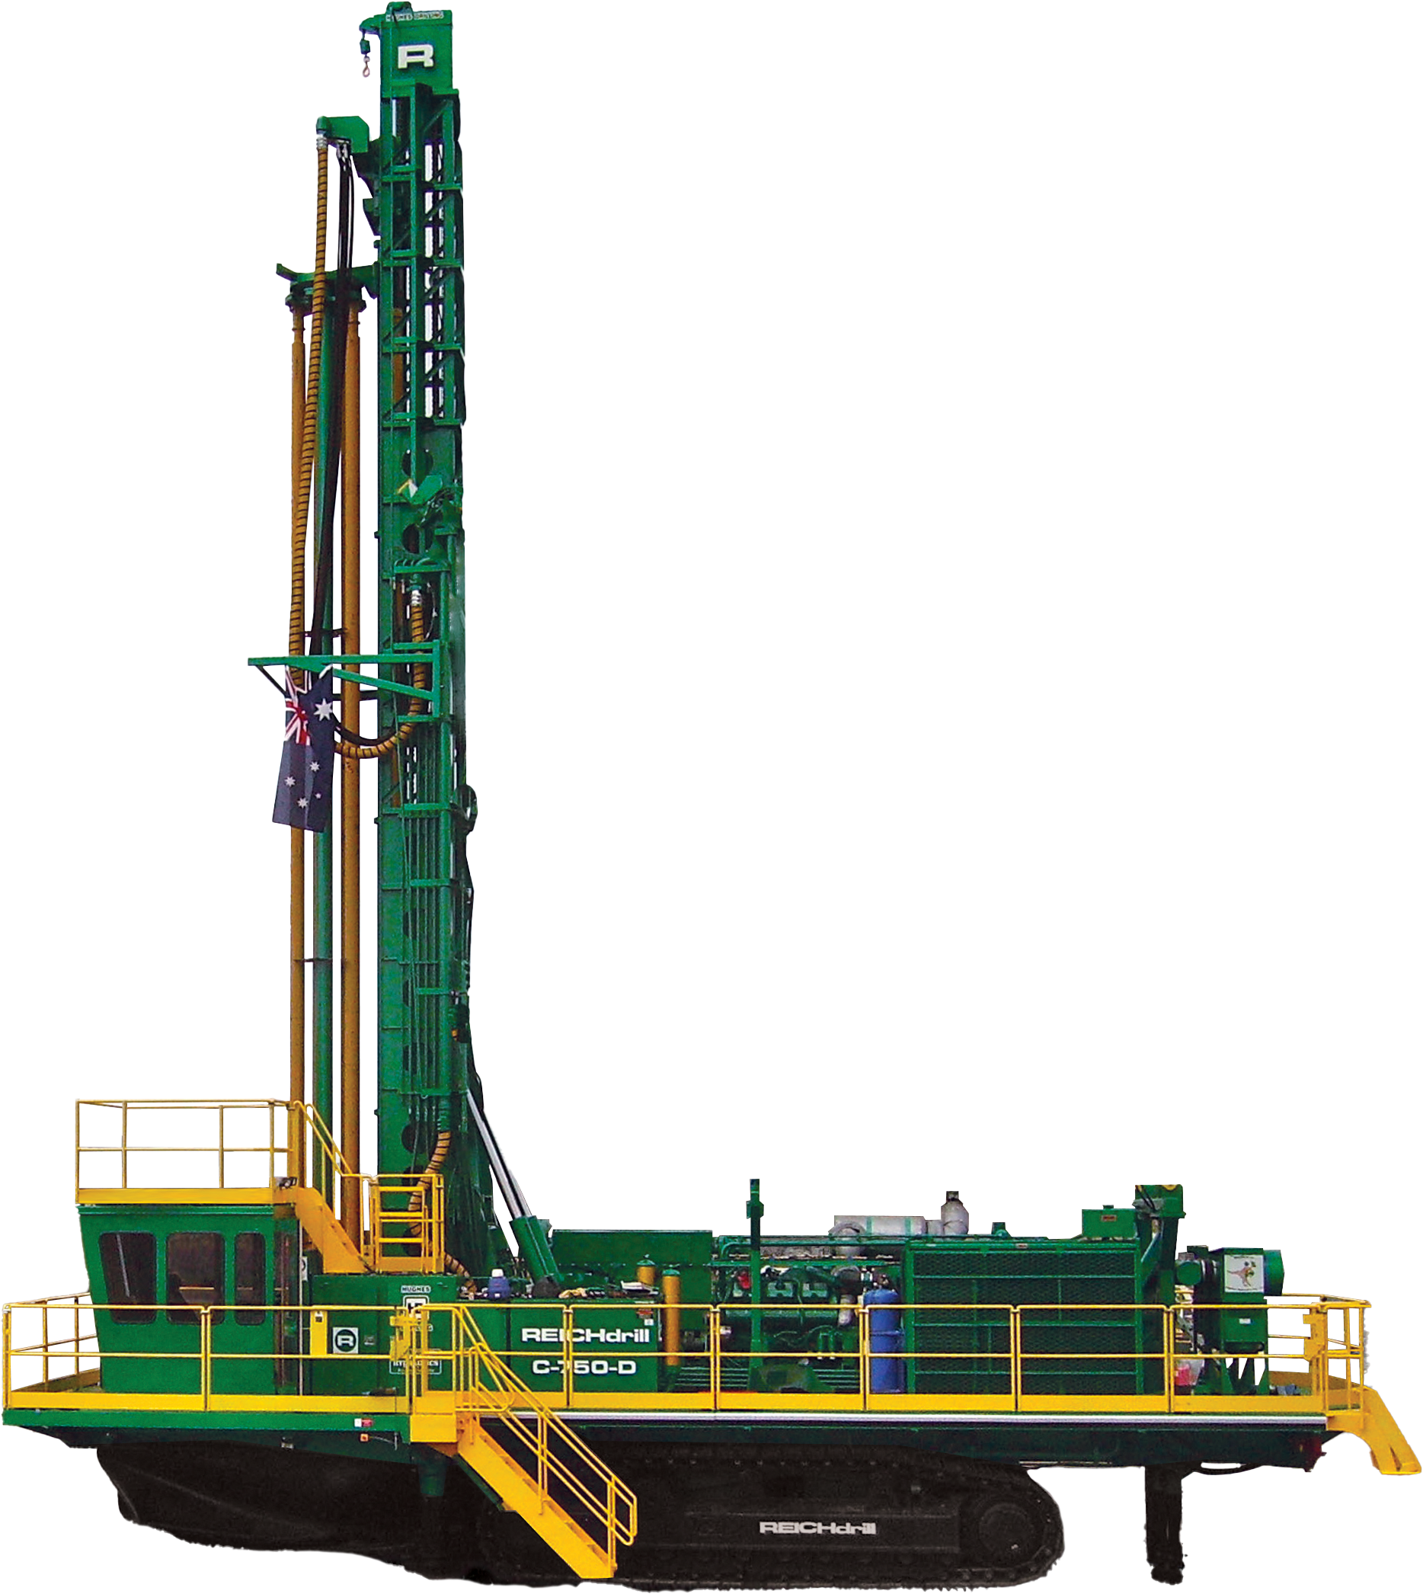
RTDRILL
QUALITY DRILLING EQUIPMENT
RTD75
Equipo de perforación de superficie sobre orugas
Diseñado para minería a cielo abierto · Multi-pasada · Rotativa y DTH
80 años de manufactura en EE. UU. | www.rtdrill.com

Slide 2


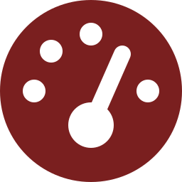




Potencia diseñada para la minería a cielo abierto
El RTD75 es un equipo de perforación multi-pasada, robusto y versátil, construido por Reichdrill para soportar los ciclos de trabajo más exigentes en operaciones de tajo abierto.
73 m
229–311 mm
440.2 kN
708 kW
Profundidad máx.
(240 ft, config. 5+1)
Diámetro de
perforación (9–12¼ in)
Fuerza de pulldown
(98,960 lbf)
Potencia del motor
(950 hp)
Aplicación
Versatilidad
Confiabilidad
Minería a cielo abierto, perforación multi-pasada
Apto para perforación rotativa y DTH
Escalable y diseñado para producción continua
Configuraciones de carrusel: 4+1 (200 ft / 61 m) · 5+1 (240 ft / 73 m) · 3+1 opcional
RTD75 | RTDrill
2

Slide 3
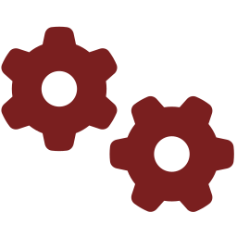
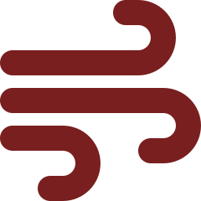
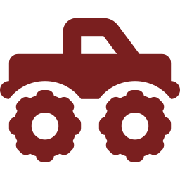
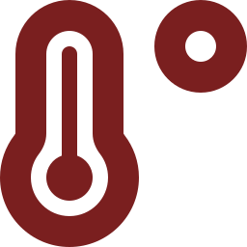
Especificaciones técnicas clave
Motor
Compresor
Caterpillar C27 o Cummins QSK23 — 708 kW (950 hp) a 1800 rpm
Tornillo simple/doble etapa · 31.8–76.5 m³/min · 8.6–25.9 bar
Cabezal rotativo
Pulldown / Pullback
Doble motor · 0–141 rpm · Torque 16,107 Nm (142,560 lbf-in)
440.2 kN (98,960 lbf) / 244.6 kN (54,978 lbf)
Tren de rodaje
Sistema de enfriamiento
Triple garra 800 mm · Velocidad 1.29–2.09 km/h · Pendiente hasta 45%
Multicore, hasta 54.4°C (130°F) ambiente
RTD75 | RTDrill
3

Slide 4





Cabina del
operador
Cabina presurizada, con A/C y calefacción
Aislada del ruido y polvo exterior
Sistema de asistencia visual
Seguridad, confort y ergonomía en cada turno de trabajo.
Pantalla LCD/LED de 7 in + 2 cámaras color (115°/86°)
Todas las funciones desde la consola
FOPS ISO3449
Cambio ágil entre perforación y tramming
Cabina protegida contra caída de objetos
3 paradas de emergencia (E-stops)
< 75 dBA
En cabina y a ambos lados de la máquina
Nivel de ruido — ambiente silencioso
Asiento con suspensión neumática
Visibilidad 360° y vidrio de seguridad polarizado
RTD75 | RTDrill
4

Slide 5

Construcción robusta, pensada para durar
Estructura, mástil y chasis diseñados y fabricados íntegramente por Reichdrill.
Mástil
Chasis principal
Tren de rodaje
Acero estructural de servicio pesado con refuerzos en zonas de alto esfuerzo
Montaje rápido y sin golpes (No Bump — fast hoist)
Pines de bloqueo hidráulicos de serie
Vigas de ala ancha, cubierta autolimpiante antideslizante
3 gatos niveladores — mayor estabilidad en terreno irregular
Capacidad de elevación 205,200 kg (452,388 lb)
Ejes de una sola pieza, atornillables, fabricados por Reichdrill
Triple garra: mayor tracción y menor presión al suelo
Suspensión de oscilación en 3 puntos
RTD75 | RTDrill
5

Slide 6


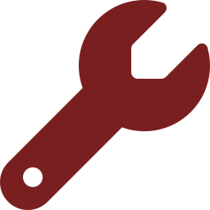
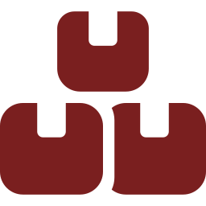

Respaldo global, resultados medibles
Servicio y soporte
Mayor productividad
Bajo mantenimiento
94% de las órdenes de repuestos se despachan el mismo día
Amplio inventario de repuestos y listas recomendadas por modelo
Equipo de servicio RTDrill disponible para reparaciones en sitio
Red de distribución y soporte técnico a nivel mundial
Perforación multi-pasada de alto rendimiento
Componentes de servicio pesado, fácil reparación
Retención de inversión
Confianza total
Vida útil larga y versatilidad de aplicación
Décadas de experiencia y soporte dedicado
RTD75 | RTDrill
6

Slide 7
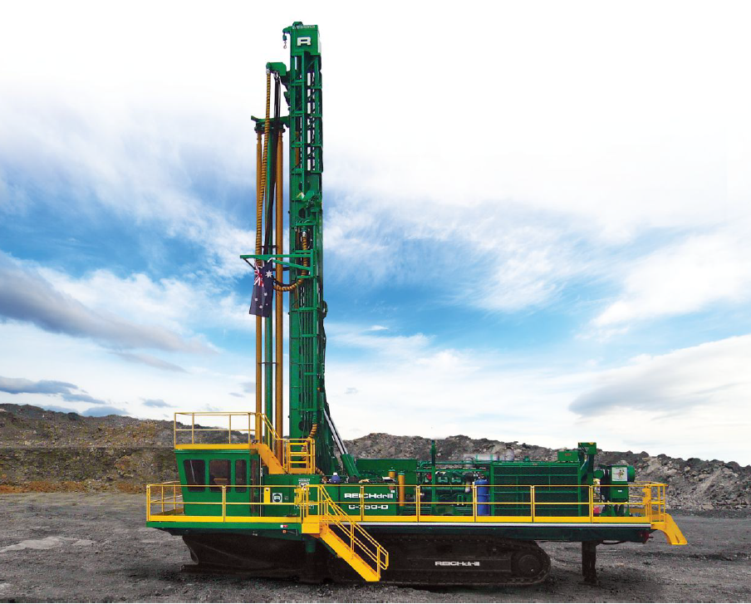


Hablemos de su
próximo proyecto
El RTD75 está listo para elevar la productividad de su operación de tajo abierto. Contáctenos para una cotización o demostración técnica.
www.rtdrill.com
+1 (814) 342-5500
contact@rtdrill.com
99 Troy Hawk Run Highway, Philipsburg, PA 16866, EE. UU.
RTDRILL

